Slide 1
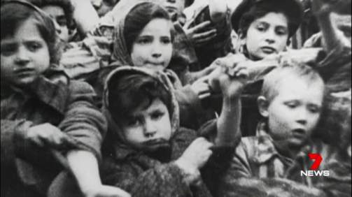
Дети-жертвы холокоста

Slide 2
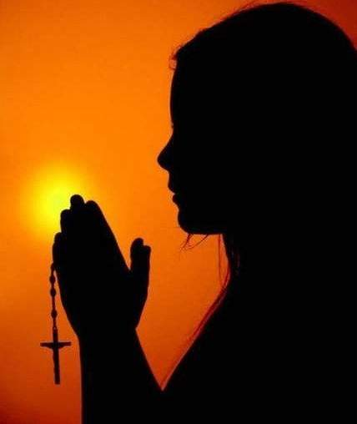
Молитвою начать должны мы этот день…

Slide 3
Ежегодно 27 января по инициативе ООН отмечается Международный день памяти жертв Холокоста.

Slide 4
Холокост начался в январе 1933 года, когда к власти пришел Гитлер.

Slide 6
Евреев обязали носить особые знаки на одежде, повязки с шестиконечными звездами.

Slide 7
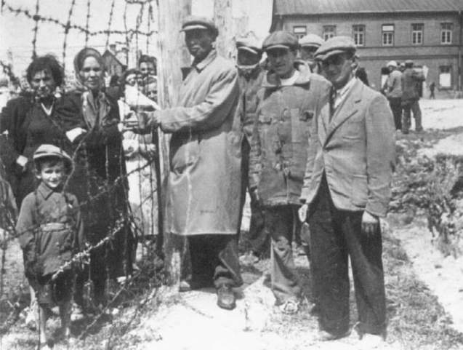
Ге́тто (от итал. ghettonuovo «новая литейная») — части крупных городов, отведенные для принудительного поселения людей, дискриминируемых по национальному, расовому или религиозному признакам. (первоначально евреи).

Slide 9
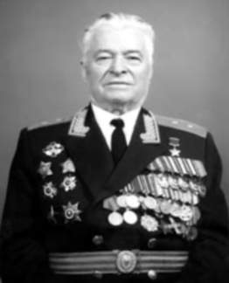
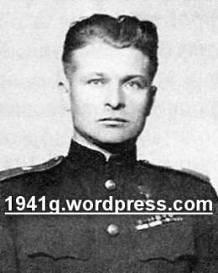
Герой Советского Союза, генерал-лейтенант в отставке, известный военный историк Василий Яковлевич Петренко вспоминает о том, как заключенных кормили в концлагере: «Кормили узников очень плохо: один раз в день водянистая похлебка и 150–200 граммов хлеба».

Slide 11
Вспоминает Зимзе Ирина, малолетний узник концлагеря: «Давали баланду из ботвы и гнилой картошки и маленький кусочек так называемого хлеба, который и хлебом нельзя назвать.

Slide 12
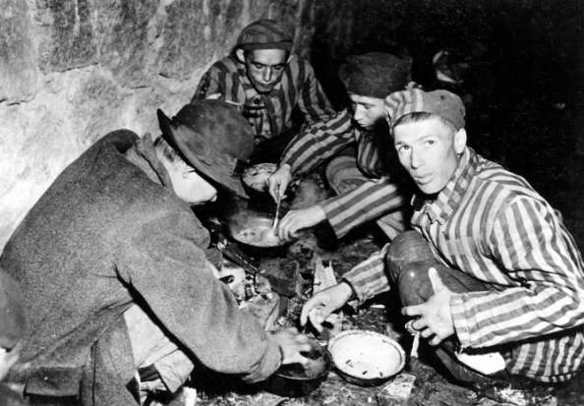
И. А. Медведков Хлеб пленных Не мягкий, сытный, ароматный; Который ели мы когда-то, А черствый, грубый, суррогатный, И то по двести грамм на брата.

Slide 13
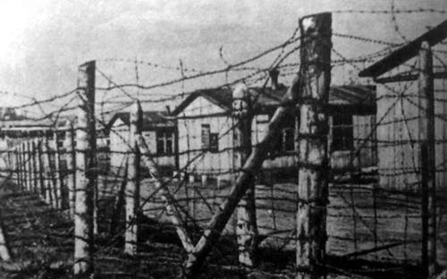
Одним из самых ужасающих мест был Саласпилский лагерь смерти.

Slide 14
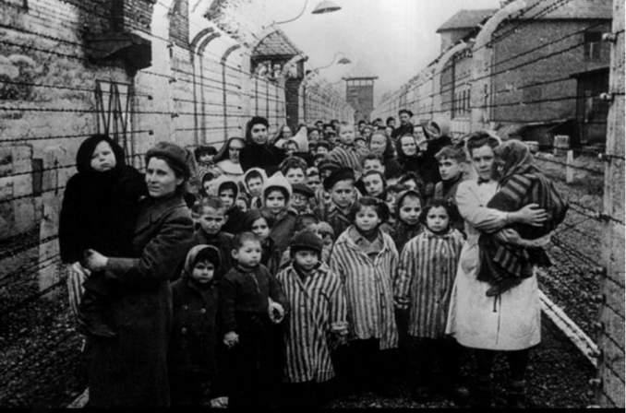
Детский лагерь Саласпилс… Сколько там братских могил… Сколько там погибло детей… Не было страшней смертей…

Slide 17
В 2006 году вышел роман «Мальчик в полосатой пижаме», написанный ирландским писателем Джоном Бойном. Действие происходит в период Второй мировой войны.

Slide 18
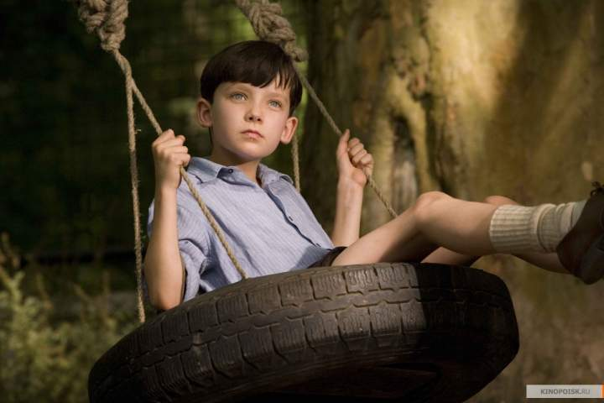
Роман начинается с описания спокойной жизни девятилетнего ребенка Бруно, живущего в городе Берлине.

Slide 19
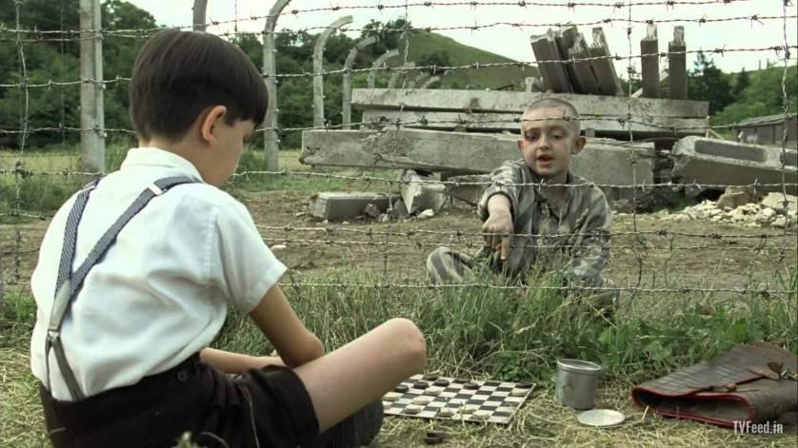
Бруно заводит дружбу с мальчиком, евреем, который живет в «Ай-Выси».

Slide 20
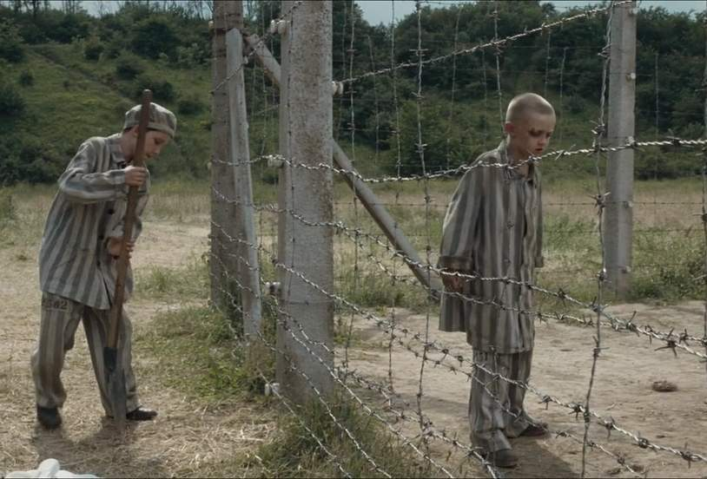

Slide 21
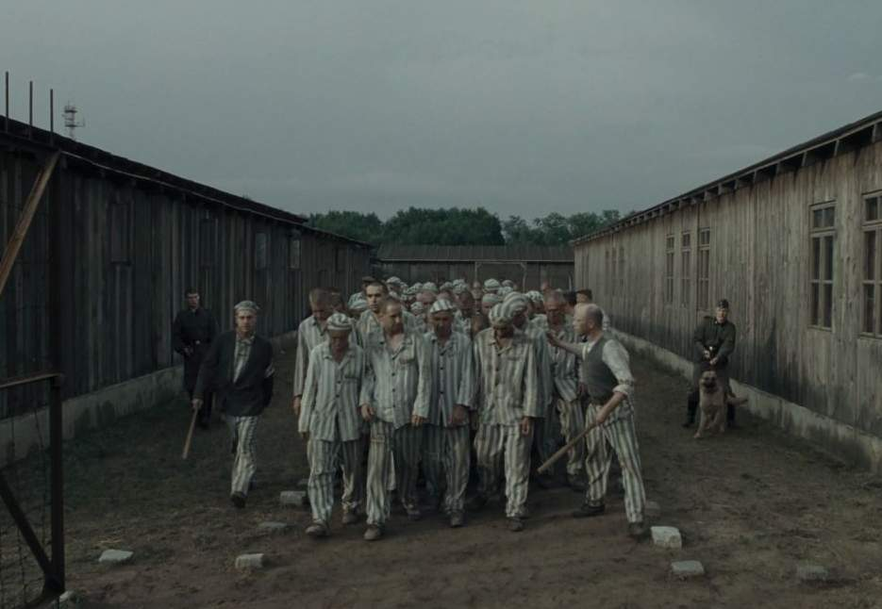

Slide 22
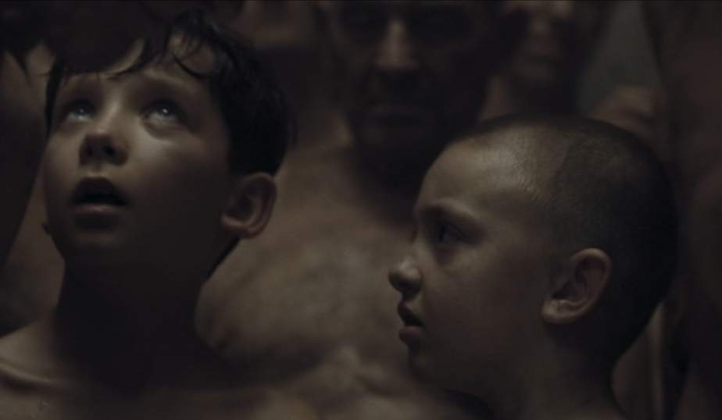
Бруно и Шмуэль были сожжены в одной из печей нацистского лагеря. Страшный и такой реалистичный финал…

Slide 23
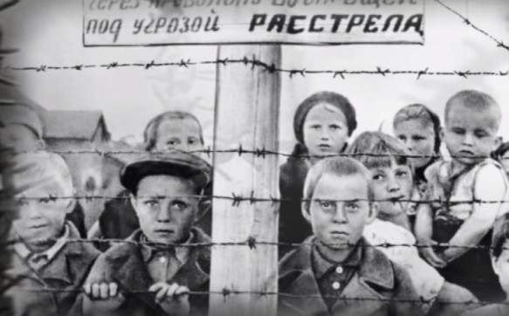
Сколько таких историй видели стены Аушвица и подобных ему концлагерей! Таким образом, было убито 1,5 миллиона детей, включая более миллиона евреев и десятки тысяч цыган, польских детей и детей, проживавших на оккупированной территории Советского Союза.

Slide 25
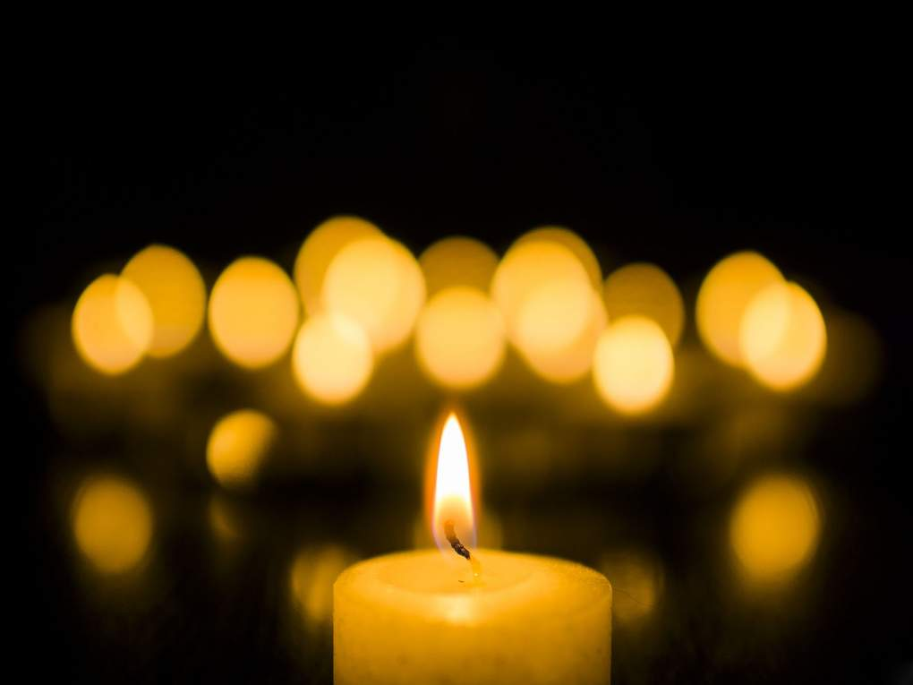
“Равенсбрюкская молитва” Да воцарится мир в душах людей злой воли, И да положит это конец мщению И разговорам о казнях и насилии. Жестокость несовместима ни с какими нормами и принципами, Она вне пределов человеческого понимания, Из-за неё так много мучеников в этом мире

Slide 26
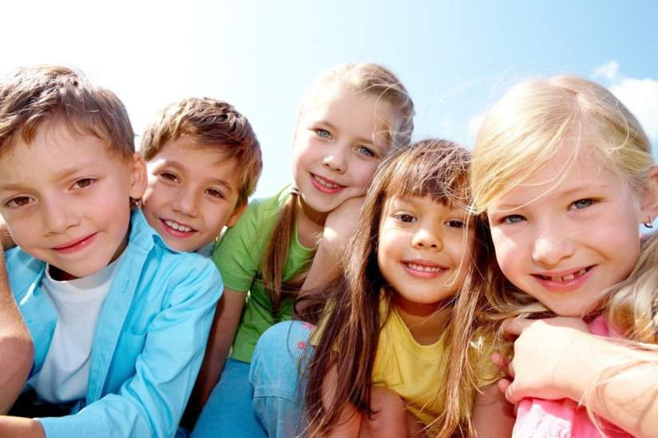
Нет ничего дороже на Земле, чем улыбка ребёнка.

Slide 27
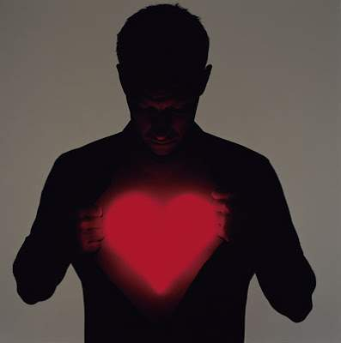
. Каждый из нас должен помнить: многое начинается с меня, моих мыслей, поступков, моих действий. Совершая действия, помни, что ты – Человек!

Slide 28
Люди! Покуда сердца стучатся, - помните! Какою ценой завоевано счастье, Пожалуйста, помните!

